Slide 1
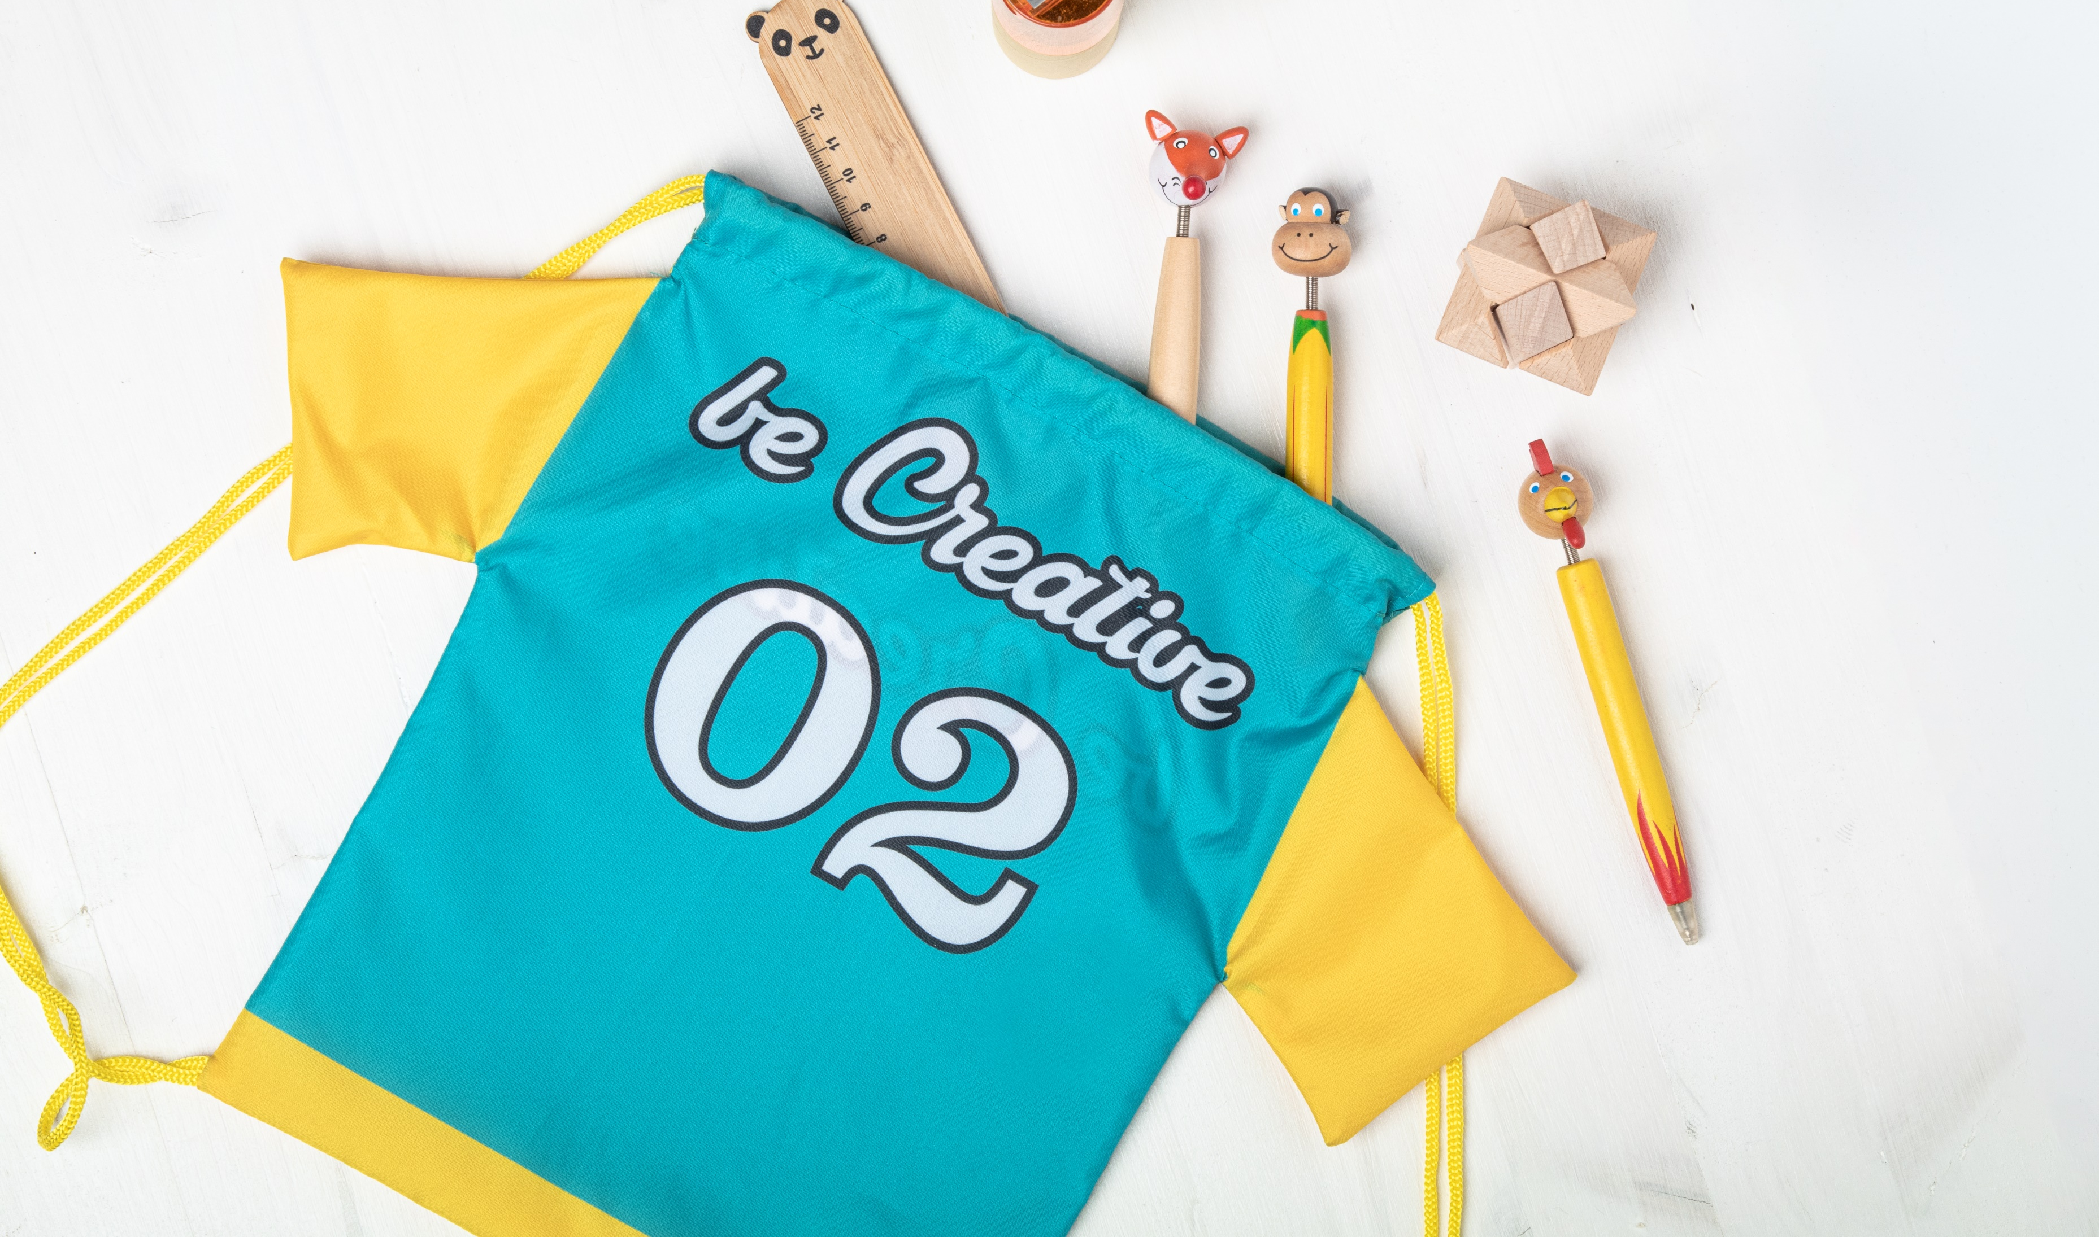
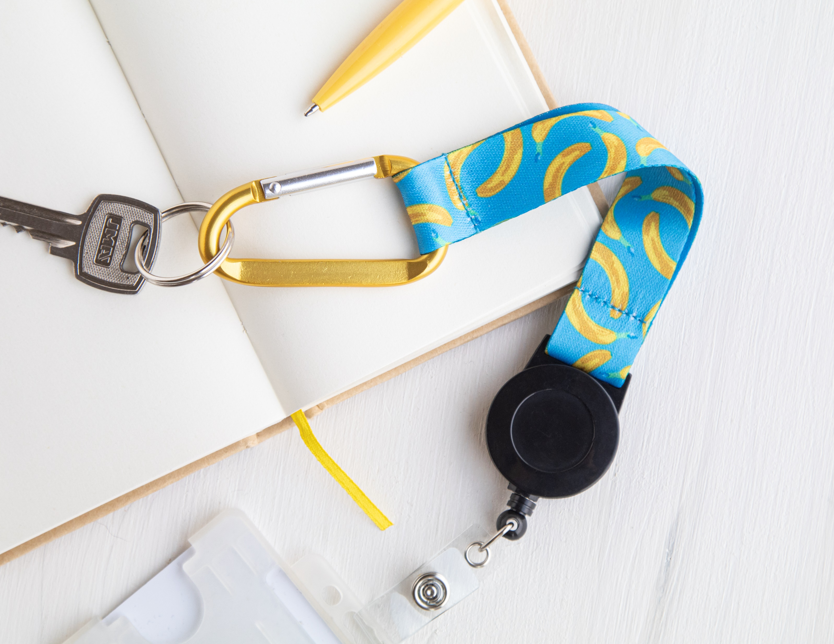
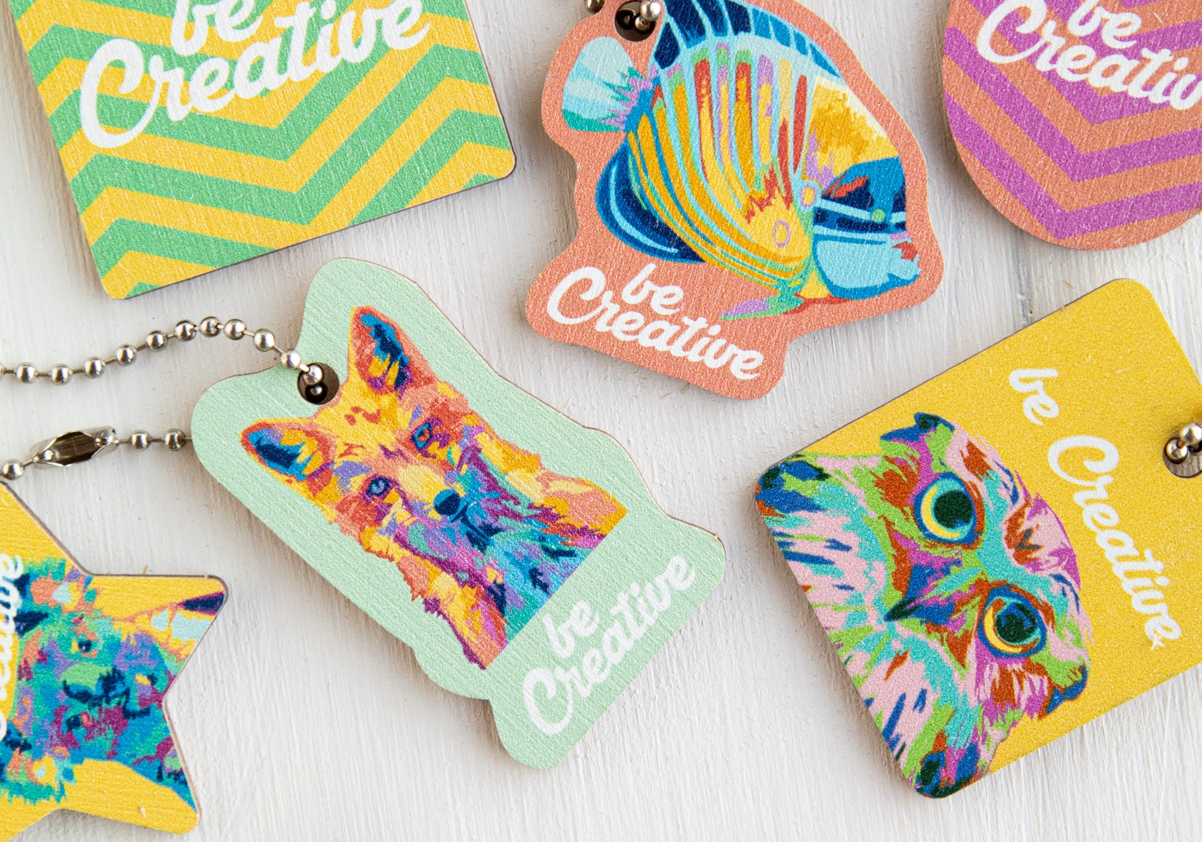
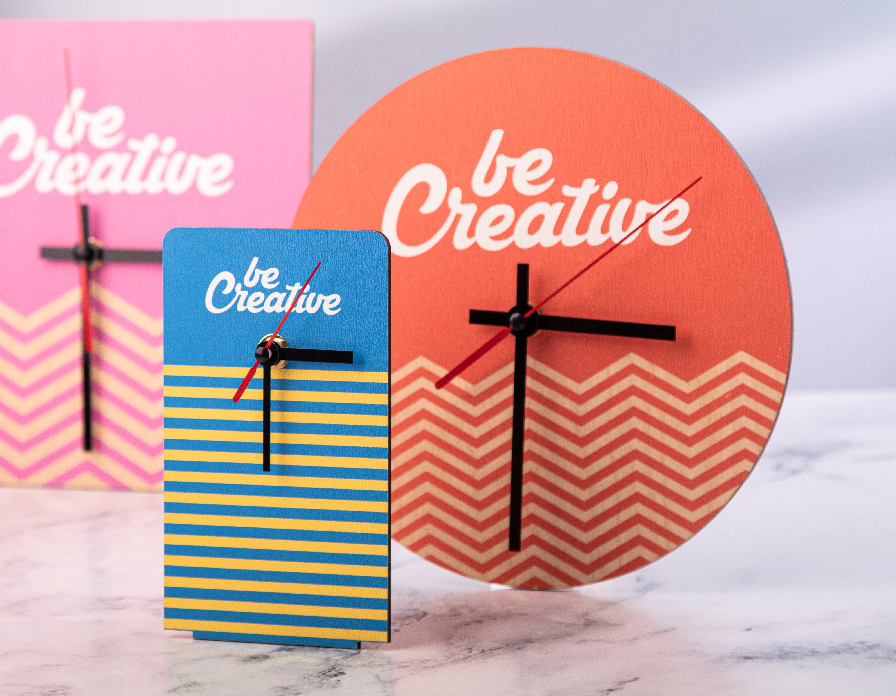
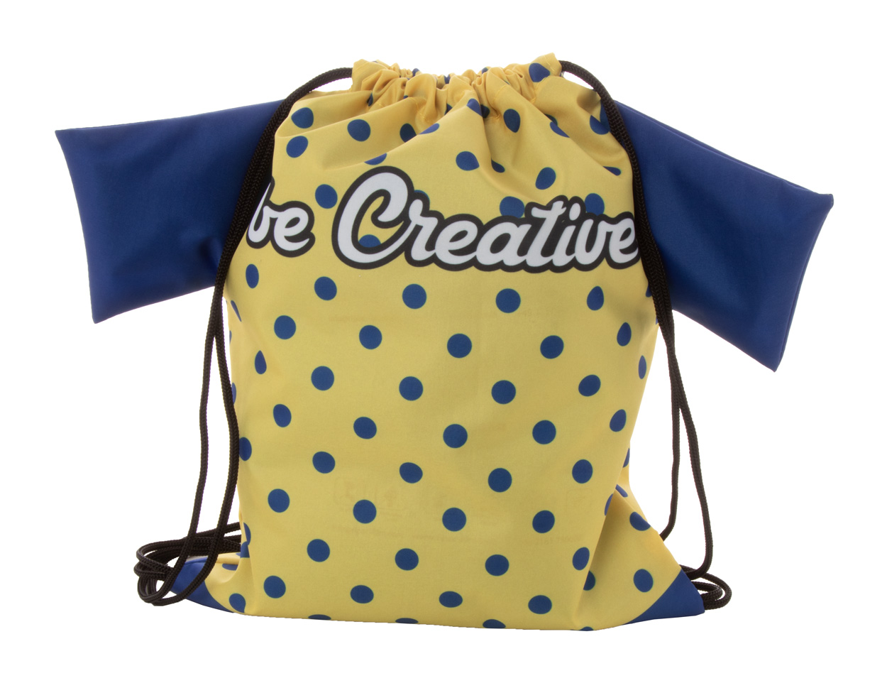
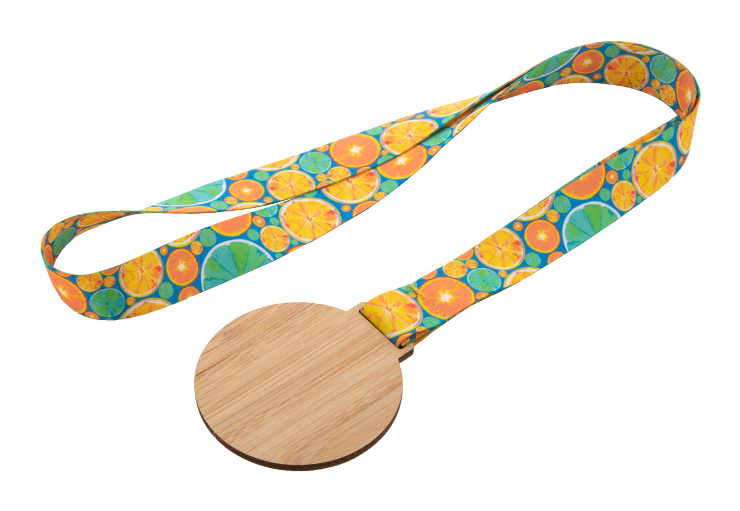
Placez ici vos coordonnées !
Explorez votre créativité !
Laissez libre cours à votre imagination et concevez le look parfait pour vos cadeaux promotionnels. Présentez votre marque de la manière la plus unique possible avec notre collection BE CREATIVE.
Subiner YoYo RPET AP716567
Porte-clés en polyester RPET sur mesure avec impression en sublimation sur les deux côtés. Labélisé RPET, porte-badge enrouleur, mousqueton en aluminium. 00,00 EUR
CreaFob Wood AP716564
Porte-clés sur mesure en contreplaqué de bouleau avec impression quadri et chaîne en métal.
00,00 EUR
BeTime Wood D AP716613
Pendule murale en contreplaqué de bouleau de forme ronde sur mesure impression en quadri.
00,00 EUR
CreaScrape
AP716569
Gratte glace en plastique sur mesure avec gant en polyester RPET 600D.
00,00 EUR
CreaDraw T Kids
AP716552
Sac piscine en forme de t-shirt pour enfant avec cordons colorés, polyester 190T.
00,00 EUR
Pavesave AP716580
Distributeur de sachets pour chien en polyester 600D RPET sur mesure avec mousqueton en métal.
00,00 EUR
Subdal Eco AP716633
Médaille en bambou sur mesure et tour de cou en RPET imprimé en sublimation.
00,00 EUR
Confirmez ici vos conditions promotionnelles !
.......
.......
.......
www.WriteYourWebsiteHere.com

